Slide 1

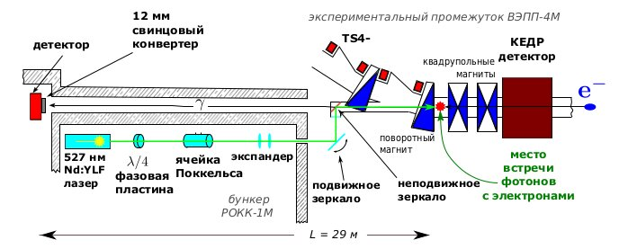
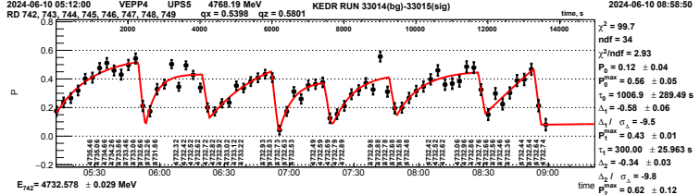
Институт ядерной физики им. Г.И. Будкера Сибирского отделения Российской академии наук
Лазерный поляриметр для прецизионного измерения энергии коллайдера ВЭПП-4 в экспериментах с детектором КЕДР.
Авторы: В.Е. Блинов, В.В. Каминскии, В.Н. Кудрявцев, С.А. Никитин, И.Б. Николаев, П.А. Пиминов, Л.И. Шехтман.
Лазерный поляриметр введен в эксплуатацию и успешно применен в эксперименте по измерению массы Y(1S) мезона в 2024 году.
Система позволяет выполнить до 7 измерений энергии на одних пучках непосредственно во время набора данных детектором КЕДР.
В эксперименте по измерению массы Y(1S) мезона было выполнено 489 успешных калибровок энергии.
Лучшая в мире точность измерения энергии пучка вблизи Y(1S) пика ( 6·10⁻⁶ или 30 кэВ)
Схема установки «Лазерный поляриметр»
Публикация: V.V. Kaminskiy, V.E. Blinov, V.N. Kudryavtsev, S.A. Nikitin, I.B. Nikolaev, P.A. Piminov, L.I. Shekhtman "Laser polarimeter at VEPP-4M collider" Материалы 13th International Beam Instrumentation Conference (IBIC 2024), Beijing, China, 9-13th September 2024, ISBN: 978-3-95450-249-3, ISSN: 2673-5350, DOI: 10.18429/JACoW-IBIC2024, THP61
Многократные измерения энергии пучка «Лазерным поляриметром» во время набора данных детектором КЕДР
в эксперименте по измерению массы Y(1S) мезона

